Slide 1
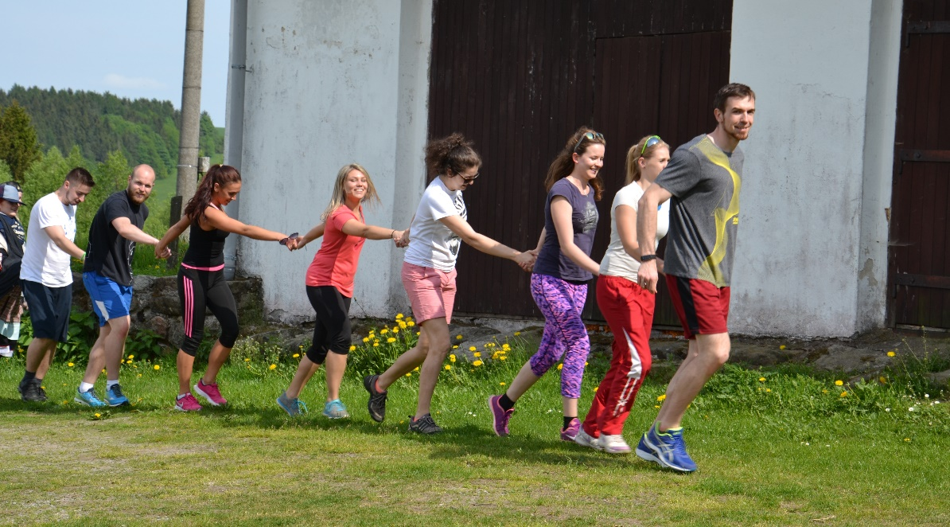
UČENÍ
TEAMBUILDINGEM
Jana Stará
Zuzana Hájková
Dagmar Heiland Trávníková

Slide 2
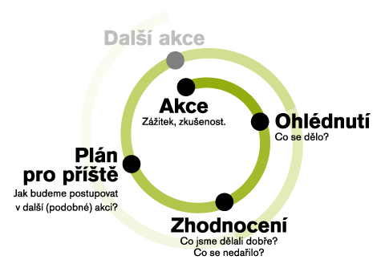
Jak se učíme?
Zdroj: www.ceskacesta.cz

Slide 3
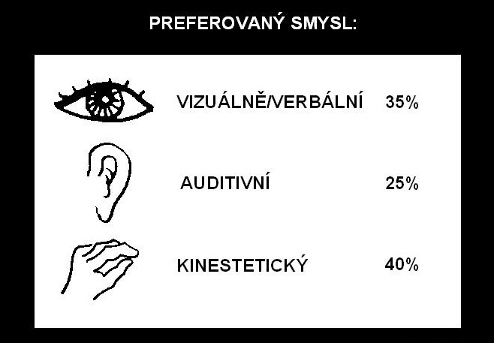
Styly učení
(podle preferovaného smyslu)
Zdroj: www.educomm.cz

Slide 4
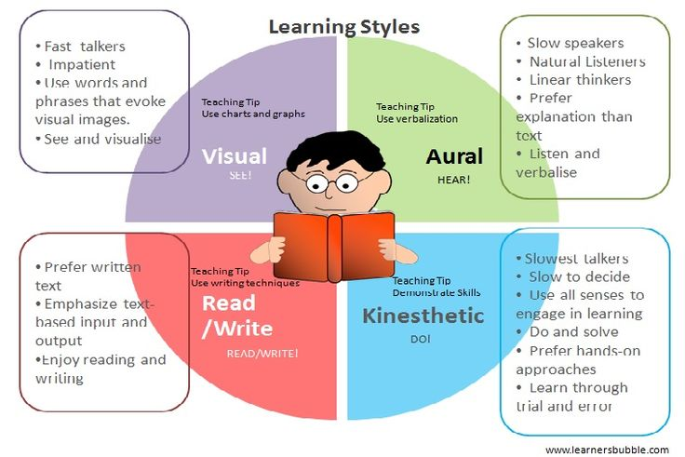
Styly učení metoda VARK (Neil Fleming)
VISUAL
AUDITORY
READ / WRITE
KINESTHETIC

Slide 5
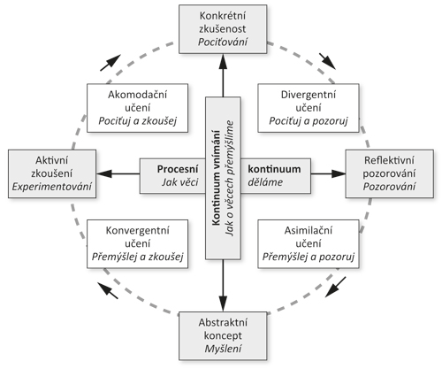
Styly učení dle Kolbova modelu
Zdroj: www.businessinfo.cz

Slide 6
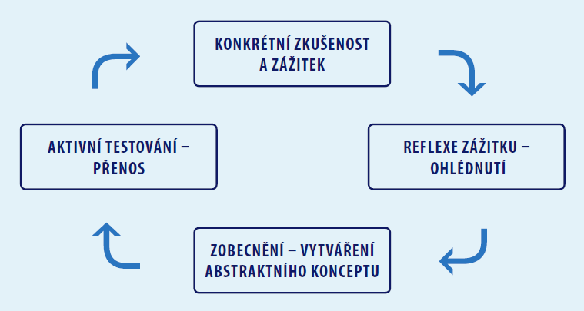
Kolbův cyklus učení
Zdroj: www.rvp.cz

Slide 7
Peter Jarvis – teorie učení
Peter Jarvis (GB) rozšiřuje teorie Deweyho, Kolba, Piageta a vnímá učení jako sociální proces probíhající mezi lidmi navzájem a v kontaktu s jejich sociálním prostředím.
Centrální pro jeho přístup je zkušenost, nesoulad předchozí zkušenosti se stávající situací a z toho vycházející proces učení.
Jarvis rozlišuje 11 typů procesů učení a s nimi filosofických modelů vyučování:
1. sebeřízené 6. diskusí
2. prostřednictvím facilitace 7. žitím
3. prostřednictvím vyučování 8. socializováním
4. instruováním 9. ovlivňováním
5. výcvikem 10. kladením podmínek
11. indoktrinací

Slide 8
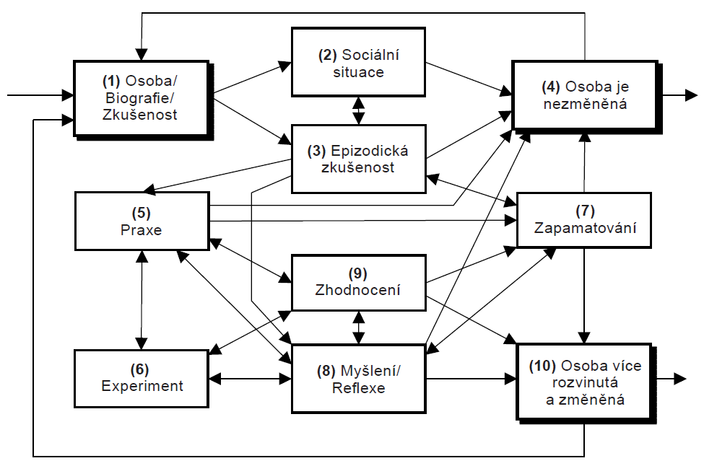
Peter Jarvis – teorie učení
Zdroj: Jarvis, 2004

Slide 9
Znalosti
Explicitní je ta část znalosti, kterou můžeme vyjádřit pomocí jazyka, písma, obrázku aj. Explicitní znalost lze bez problémů přenášet, předávat si mezi sebou.
Tacitní znalost je soubor dovedností, zkušeností, intuice, pravidel, principů, mentálních modelů a osobních představ konkrétního člověka nebo skupiny lidí. Je vždy propojena s činnostmi, hodnotami, emocemi jedince či skupiny. Velké množství tacitních znalostí je podvědomých.
Práce i sdílení tacitních znalostí jsou založeny na mezilidském kontaktu. K dispozici máme tři nástroje - příběhy, tzv. komunity a nástroje založené na učňovství.
Zdroj: Mládková, 2008

Slide 10
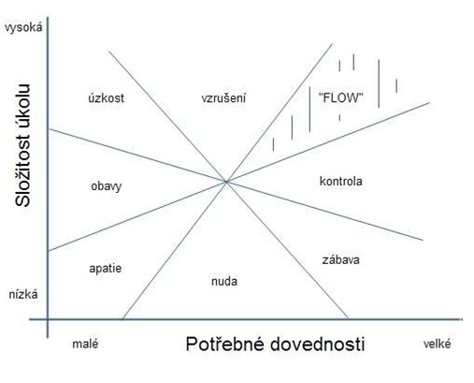
Učivo vs. Dovednosti = Flow
Flow (z angl. „proudění“, „tok“) autor M. Csikszentmihalyi
- duševní stav, při kterém je osoba ponořena do určité činnosti tak, že nic jiného se jí nezdá důležité, okamžik
- ztráta vnímání času a vlastního ega,
optimální fyziologický i psychologický stav, který napomáhá dosáhnout obtížného cíle, který přináší uspokojení…
!! ohrožení syndromem vyhoření a hedonistickou adaptací

Slide 11
Teorie sociálně-kognitivního učení – práce se skupinou
Albert Bandura
pracuje se sebevědomím ve vztahu k dosahování vytyčených cílů, a také s tím, s jakými osobnostními přesvědčeními jich dosáhneme
pro posuzování vlastního úspěchu nestačí pouze ten fakt, že jsme daného cíle dosáhli, ale také to, kolik postupných kroků k jeho dosažení bylo pro nás úspěšných
věřit si, je poloviční úspěch!
„SELF-EFFICACY“ – vlastní účinnost; posílení sebevědomí skrze skupinu
Autentická zkušenost (úspěch ve skupině)
Přesvědčování (informace z vnějšku)
Srovnání s druhými
Informace o fyziologickém stavu těla

Slide 12
Kooperativní učení
práce v týmu
aktivní přístup (zapojení všech), spolupráce
Stupně:
Pozitivní vzájemná závislost
Interakce tváří v tvář
Individuální zodpovědnost
Vhodné využití interpersonálních dovedností
Reflexe a zpětná vazba

Slide 13
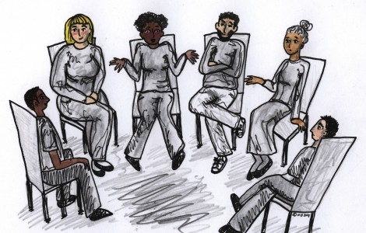
Učení ze zážitku a Reflexe
Reflexe = „proces vytváření a vyjasňování významu zážitku (přítomného či minulého) ve svých vlastních pojmech“
(Boyd, Fales in Sugerman, 2000, str. 2)
Reflexe = „ohlédnutí se zpět přes to, co se stalo, tak aby byla extrahována síť významů, která je základním kapitálem inteligentního jednání pro další zkušenosti“
(Dewey, 1938, s. 110)

Slide 14
Smysl reflexe a zpětné vazby
REFLEXE je interní proces zpracovávání prožitku účastníka ve skupině
ZPĚTNÁ VAZBA je předávání informací mezi účastníky o nich navzájem
Cílem je napomoci účastníkům v procesu racionalizace a zobecnění subjektivních (tacitních) prožitků do podoby v praxi využitelné zkušenosti.
Nejklasičtější a zároveň nenahraditelnou technikou rozborů je řízená skupinová diskuse.
Instruktor v roli facilitátora klade otázky, iniciuje a řídí debatu, usměrňuje její průběh a podporuje proces zobecňování a transferu zkušeností z programových aktivit do pracovního života.
Svatoš, Lebeda (2006)

Slide 15
Příklady reflektivních otázek
Co jste se ze hry naučili?
Co uděláte příště jinak?
Co se dělo?
Jaké to bylo?
O čem to bylo?
Co to pro vás
znamená?
Kde se s tímto jevem setkáváte mimo hru?

Slide 16
Zpětná vazba
zpětnou vazbou je informace z mé mysli/těla, jak na mě působí druhý člověk nebo situace
je to sdělená informace o chování systému nebo člověka
zpětná vazba ve skupinové diskuzi znamená to, že jedinec dostává informaci od druhých, jak na ně působí jeho chování

Slide 17
Efektivní zpětná vazba
POPISNÁ X HODNOTÍCÍ
SPECIFICKÁ X OBECNÁ
BERE OHLED NA POTŘEBY TOHO, KDO JI DÁVÁ (DÁRCE) I TOHO, KOMU JE URČENA (PŘÍJEMCE)
TÝKÁ SE CHOVÁNÍ, KTERÉ PŘÍJEMCE MŮŽE ZMĚNIT
MĚLA BY BÝT VYŽÁDÁNA, NIKOLI VNUCOVÁNA
VZTAHUJE SE K PŘÍTOMNOSTI
VYŽADUJE JASNOU KOMUNIKACI
MĚLA BY BÝT VALIDIZOVÁNA OSTATNÍMI ČLENY SKUPINY
KRÁTKÁ A OHRANIČENÁ
VYVÁŽENÍ KRITIKY
NEOBSAHUJE NÁTLAK KE ZMĚNĚ

Slide 18
Nenásilná komunikace - 4 kroky ke zpětné vazbě
· 1. Pozorování: pozoruji bez hodnocení
· Nejdříve se učíme pozorovat, co se v konkrétní (třeba konfliktní) situaci děje, a to bez hodnocení.
Příklad: "Přijdu odpoledne do kuchyňky, v dřezu vidím špinavé nádobí, a pak aspoň 10 minut uklízím."
· 2. Pocity: rozpoznávám své pocity
· V druhém kroku uchopuji a pojmenovávám své pocity.
Příklad: "Cítím nechuť a podrážděnost."

Slide 19
Nenásilná komunikace - 4 kroky ke zpětné vazbě
· 3. Potřeby: identifikuji svoji potřebu
· Pojmenovávám to, co potřebuji v dané situaci - co mi chybí.
Příklad (pokračování): "..., protože potřebuji spolupráci ve vytváření pěkného pracovního prostředí, a také potřebuji klid a odpočinek, když mám po důležitém jednání s klientem nebo poradu."
· 4. Prosba: formuluji konkrétní a pozitivní prosbu
· Pokud si přeji pozitivní změnu situace, vyjádření potřeby nestačí. Druhý potřebuje vědět, co konkrétně může udělat, aby byla moje potřeba naplněna.
"Mohli bychom se domluvit, že nádobí dáváme po jídle do myčky?"
·

Slide 20
Zpětná vazba a Feedback
(Hermochová, 2006)
! pozor na nevyžádaný a nečekaný feedback, který se míjí účinkem
1) Hodnotící feedback (evaluative feedback)
založený na hodnocení druhých - členové týmu si vzájemně sdělují svá hodnocení, přitom je dobré být opatrný jak s příliš negativní, tak extrémně pozitivní reflexí
Vyžaduje důvěru a bezpečí!
Vhodné stupně hodnoticí ZV - na situaci, na chování, na člověka
hodnotící zpětná vazba může být např. formulována takto: „jsi pohotový, nápaditý, ale občas moc direktivní a příliš se snažíš prosadit své názory“
Zdroj: Hermochová (2006)

Slide 21
Zpětná vazba a Feedback
(Hermochová, 2006)
2) Expresivní feedback
poskytuje prostor pro vyjádření vlastních pocitů z chování jiného člena skupiny
např.: „štve mě, když...; nechci se s tebou o tom bavit; nelíbí se mi, když děláš... .“
3) Konstruktivní feedback
dává možnost účastníkům pojmenovat konkrétní chování, které je
u jedince možné hodnotit a nezřídka i umožňuje návrhy na případnou změnu jeho chování
např.: „při hře jsi nebyl moc aktivní, zkus se příště víc projevit; není ti rozumět, zkus mluvit víc nahlas“

Slide 22
Tak se učíme zpětnou vazbou jako organizátoři
Zdroj: www.ceskacesta.cz

